Slide 1
数据驱动层IPC取帧接口
2019-02-06

Slide 2
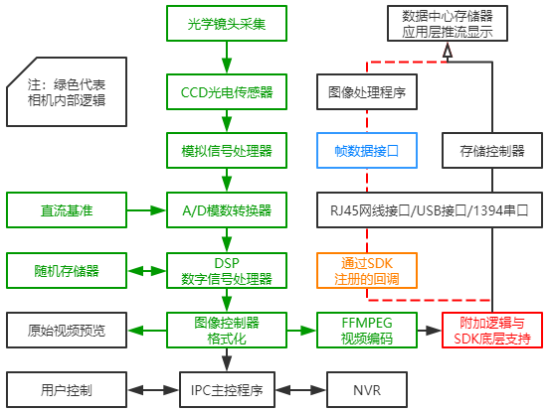
功能介绍
输入：H.264视频流
输出：一帧Mat图像
功能：通过抽取相似代码并进行封装实现取帧功能模块化
意义：提高系统功能重用性 降低维护成本

Slide 3
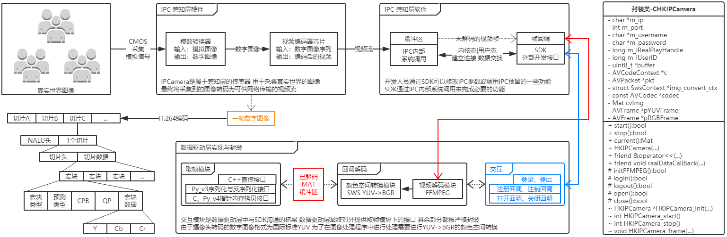
处理流程与封装类定义

Slide 4
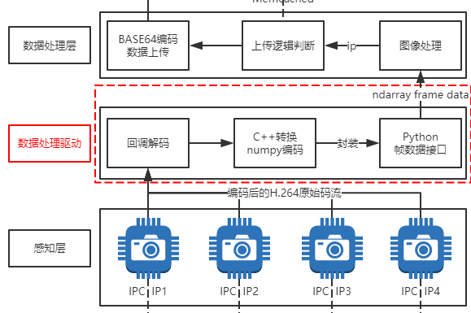
接口在整个系统中的位置
数据驱动层前是感知层，感知层的传感器负责采集数据
数据驱动层后是数据处理层，包含系统的核心业务逻辑
例如：图像处理逻辑
数据驱动层从感知层获取数据并进行格式化，为数据处理层提供数据支持
本接口就是数据驱动层的核心

Slide 5
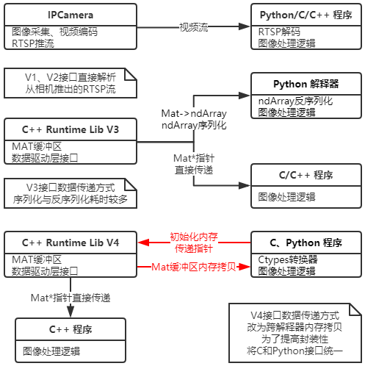
迭代历史与版本差异
V1、V2版本的接口依赖于IPC内部的RTSP编码和软件层的解码 实现简单但延迟高达0.5~1s
V3版本通过直接解码未推送的视频流显著降低取帧延迟到0.008s左右（序列化与反序列化耗时严重）
V4版本更新了解码API实现异步解码 而且针对Python接口的序列化性能问题进行了改进 直接传递指针进行内存拷贝来降低通信成本 最终将取帧延迟降低到0.003s左右
延迟降低300倍

Slide 6
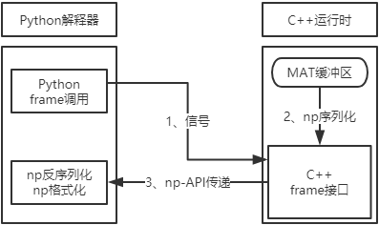
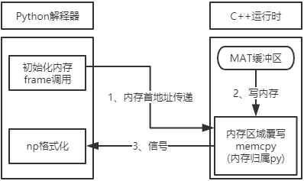
接口V4的主要修改——取帧速度提升
V3接口由于采用了Python-Numpy-API进行数据传输，需要对C++的Mat格式进行序列化，然后在python中进行反序列化来获得Mat数据。但由于1080P图像较大，导致序列化和反序列化耗时较多。V4版本修改了数据传递逻辑，直接传递内存首地址，在C++中进行内存覆写，然后在python中调用，不进行序列化和反序列化操作，从而提升了取帧速度。

Slide 7
接口V4的主要修改——封装性提升
C++的函数编译后会生成函数名和形参表作为函数特征码
函数特征码是编译过程中对函数的唯一标识 用于实现重载、成员函数等C语言不具备的功能
对与class中的成员函数 形参表中会额外增加this指针用于调用类内属性和方法 （注：仅返回值类型不同不能构成重载）
普通函数 void fun (int a) => 函数名 void fun 形参表 int a
成员函数 Cxx::void fun (int a) => 函数名 void fun 形参表 Cxx *this int a
这种命名冲突导致在不修改回调函数定义的情况下无法将其作为成员函数封装 也无法调用类内部属性和方法

Slide 8
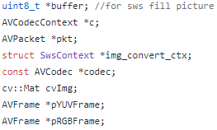
接口V4的主要修改——封装性提升
Q:那么如何封装回调函数？
A:我们的做法是使用友元函数配合额外指针参数传递对象。
Cxx.h 函数定义：
public:
friend bool fun (int a, void* p);
封装性提升体现在将回调函数作为成员函数可以将以下全局变量作为类内私有属性封装
Cxx.cpp 函数实现：
bool fun (int a, void* p) {…}
调用示例：
设置：setCallBack (fun,100,this);
取用：Cxx cp = (Cxx*) p;

